Slide 1
АИС «Молодежь России»

Slide 2
Зачем нужна система «Молодежь России» и как она работает?

Slide 3
Участники
Федеральные органы государственной власти
АИС «Молодежь России»
Региональные органы исполнительной власти, реализующие государственную молодежную политику
Некоммерческие организации

Slide 4
Преимущества

Slide 5
Баллы
Гранты
E-портфолио
Обратная связь
Единая
регистрация

Slide 6
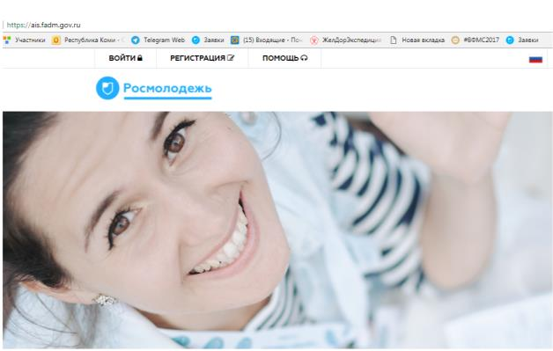
https://ais.fadm.gov.ru/

Slide 7
Регистрация в 3 шага

Slide 8
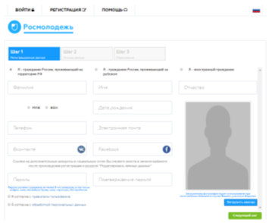
ШАГ № 1
Регистрационные данные
Указывать свой контактный телефон
Указывать актуальную электронную почту
Выбрать качественную фотографию

Slide 9
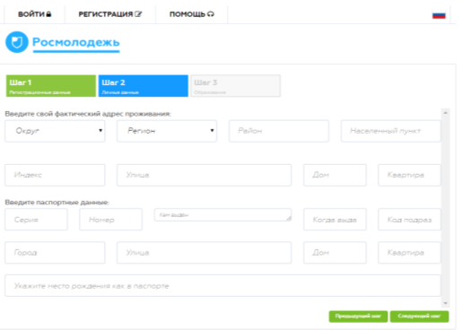
ШАГ №2

Slide 10
Работа с персональными данными
С целью обеспечения сохранности данных всех пользователей, а также соответствия требованиям ФЗ №242 и №152 о хранении и обработке персональных данных, осуществляется аттестация и сертификация системы.
Размещаться обновленная система будет на специализированном защищенном программно-аппаратном комплексе ФГУП НИИ «Восход».
Notes:
Картинка: сервера, хостинг

Slide 11
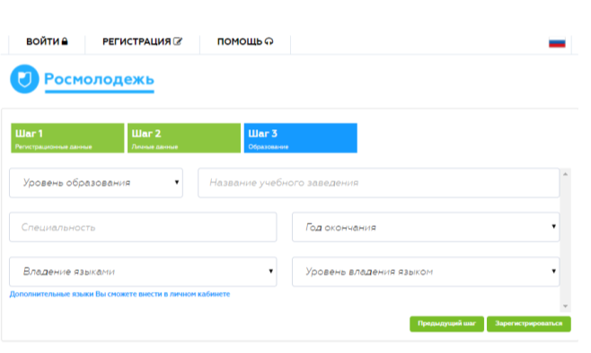
Шаг №3

Slide 12
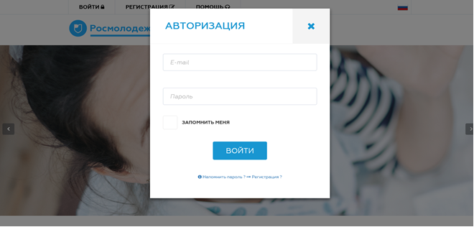
АВТОРИЗАЦИЯ

Slide 13
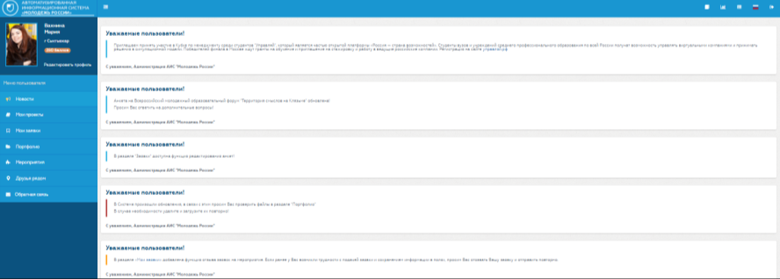
Личный кабинет

Slide 14
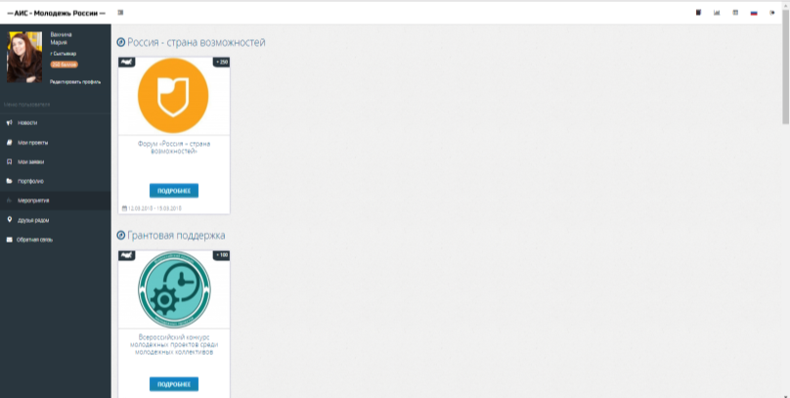
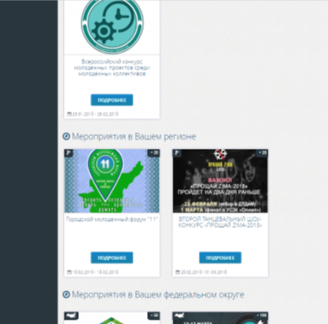
Мероприятия

Slide 15
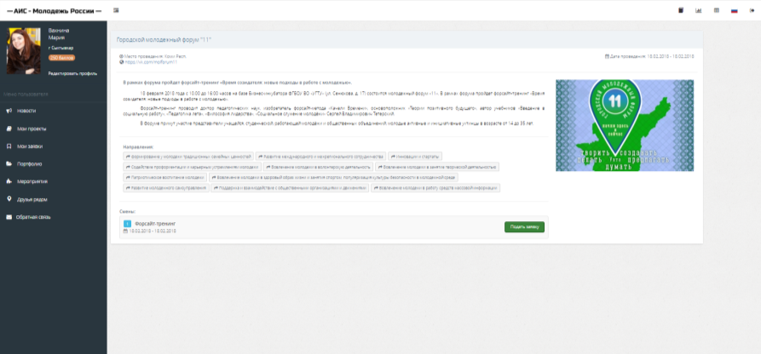

Slide 16
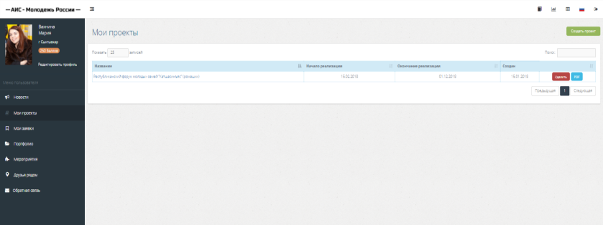
Проектная деятельность

Slide 17
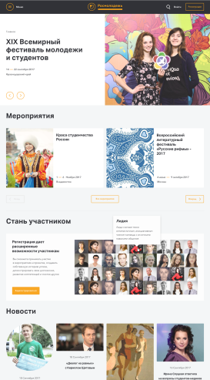
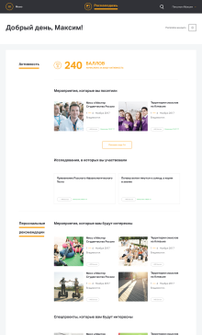
Новый интерфейс
Система меняется не только внутри, но и снаружи. Для пользователей создаются новые, современные интерфейсы. Своими профилями и успехами можно будет делиться с друзьями в социальных сетях.

Slide 18
Возрастные и целевые группы
Новые категории пользователей:
молодежь с 14 лет
граждане РФ 30+ лет
иностранные граждане
Notes:
Изменить картинку: показать людей разных

Slide 19
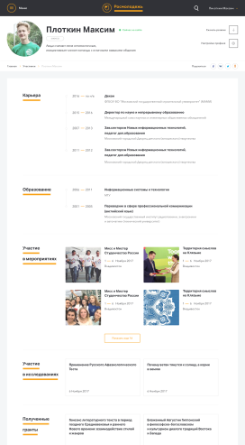
Страница участника
В профиле отражается информация о всех активностях: образовании, карьере, участии в мероприятиях, полученных грантах и т.д.
Участники могут просматривать публичные профили других пользователей и делиться ссылкой на них.

Slide 20
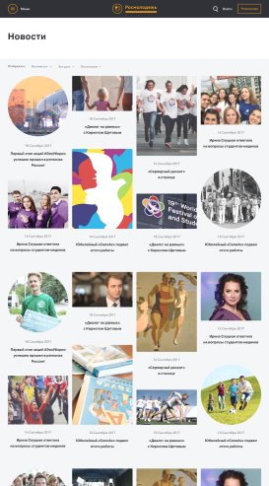
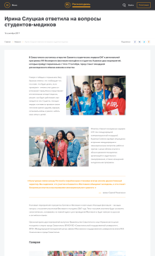
Календарь мероприятий
Календарь мероприятий становится публичным
Удобный выбор мероприятий по регионам и направлениям
У каждого мероприятия появляется своя страница

Slide 21
Грантовая поддержка
Неограниченная регистрация проектов в личном кабинете
Подача заявок на конкурс
Экспертная оценка проектов
Возможность регистрации региональных грантовых конкурсов (премий)

Slide 22
Возможности коммуникаций
Взаимодействие между участниками системы: объединение в профессиональные сообщества, формирование проектных офисов.
Организация собственных опросов и исследований, путем публикации их в АИС «Молодежь России» таргетированной отправке по базе участников.
Notes:
Обмен проектами и коммуникацией с Росмолодежью, картинки меняем

Slide 23
Наши контакты
Республиканский центр поддержки молодежный инициатив
Группа в социальной сети https://vk.com/gau_rk_rcpmi
Специалист по работе с молодежью Вахнина Мария Александровна
Ссылка в социальной сети https://vk.com/marivakhnina

Slide 24
Спасибо за внимание!

